Slide 1
샘플링 타임 및 가속도 계산법
Zero g : 3.3V range에서 1.65V이다.
  1.5g : 800[mV/g]
  2g : 600[mV/g]
  4g : 300[mV/g]
  6g : 200[mV/g]
Power Up Response Time : 1ms ~ 2ms
Enable Response Time : 0.5 ~ 2ms
센싱 동조 주파수 : X,Y : 6kHz, Z:3.4kHz
내부 샘플링 주파수 : 11kHz
1024 단계로 10비트 샘플링 할 경우
  한 칸 사이 전압 : 3.3V/1024
  사이 전압 : (1.65-한 칸 전압 * 칸(현 전압값)) = 사이 전압
  800mV:1[g] = 사이 전압 : X[g]
  X[g] = 사이 전압 / (800 * 10E-3) = 1.25 * 사이 전압
  가속도 = X[g]*9.8 [m/ss]
  순간 가속도 변화 량 : X1[g]*9.8 – X2[g]*9.8 [m/s²]

Slide 2
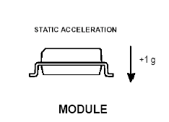
가속도 관계
계산 방식
  Resolution = (Vout / 3.3) * 1024
  Impact = [count – count(offset)] * resolution
  MMA7260Q의 경우 가속도 메타는 그것의 내부적인 OP앰프와 온도 보상에 의해 전적으로 신호 조정되었으므로, A/D 컨버터에 직접 인터페이스 될 수 있다.
필터설계
  하나의 RC 망으로 구성되며, 가속도메타와 A/D 컨버터의 출력 사이 연결이 길다면 덧붙여 져야만 한다.
Sensitivity
  3.3V Application에 800mV/g의 Sensitivity를
  +90도 ~ -90도 Tilt : +1g~-1g로 표시
  1g = 9.8m/s²

Slide 3
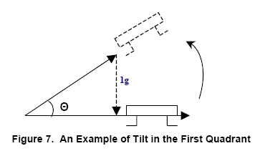

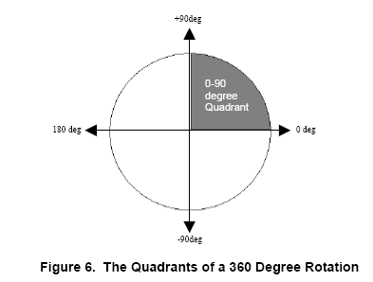
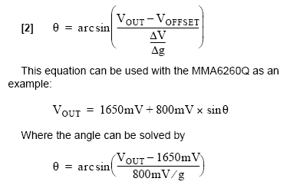
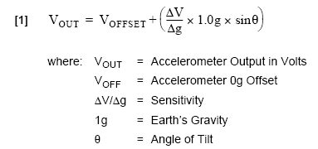
Tilt센서로 쓸 경우의 계산식
변화에 대한 강의 최상의 솔루션을 얻기 위하여, 최상의 Sensitivity가 요구되는
방향과 평행하게 설치되어야 한다.

